Slide 1
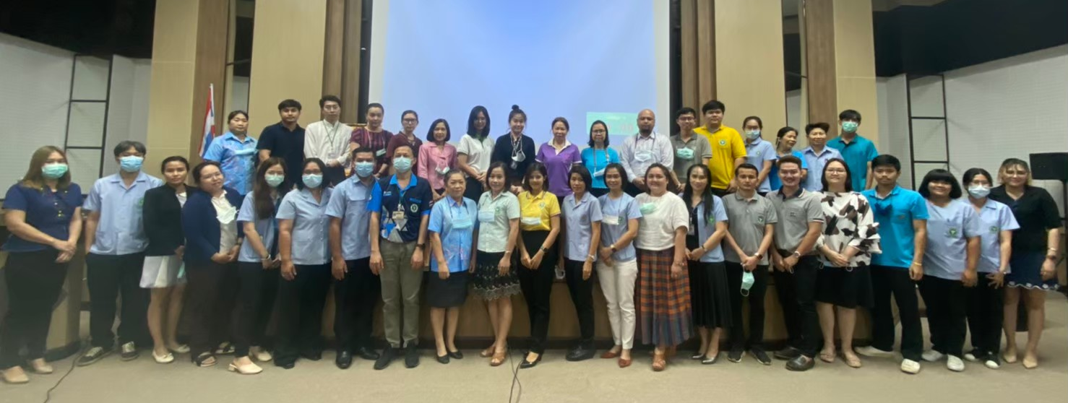
การดำเนินงานการจัดทำทะเบียนมะเร็ง ระดับโรงพยาบาล จังหวัดเพชรบูรณ์

Slide 2
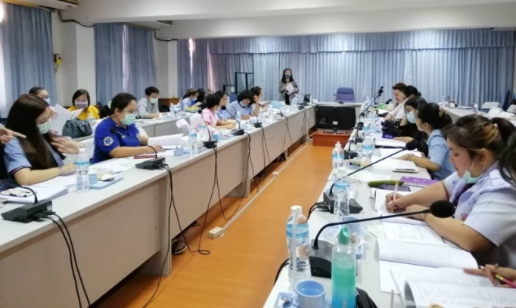
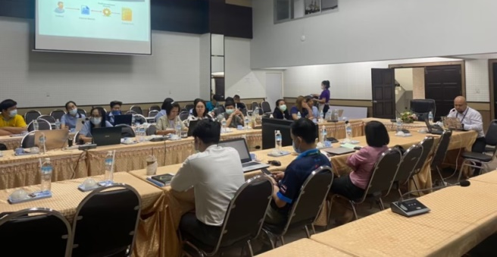
ผลการดำเนินงานขับเคลื่อนการจัดทำทะเบียนมะเร็ง
อบรมบุคลากรในการจัดทำทะเบียนมะเร็ง ระดับโรงพยาบาล วันที่ 1-2 เม.ย.64
GOAL: รพ.ทุกแห่งจัดทำทะเบียนมะเร็ง ในปี 64 (เชื่อมต่อ TCB Plus ->Cancer anywhere)
ที่มา สถานบันมะเร็งแห่งชาติ 28 พ.ค.64

